Slide 1
由文本分类得到用户标签

Slide 2
代码说明
代码环境：python3.6 Mac系统
thulac分词 numpy re
使用说明：
直接用main（）函数进入，修改注释后加@的地方就好

Slide 3
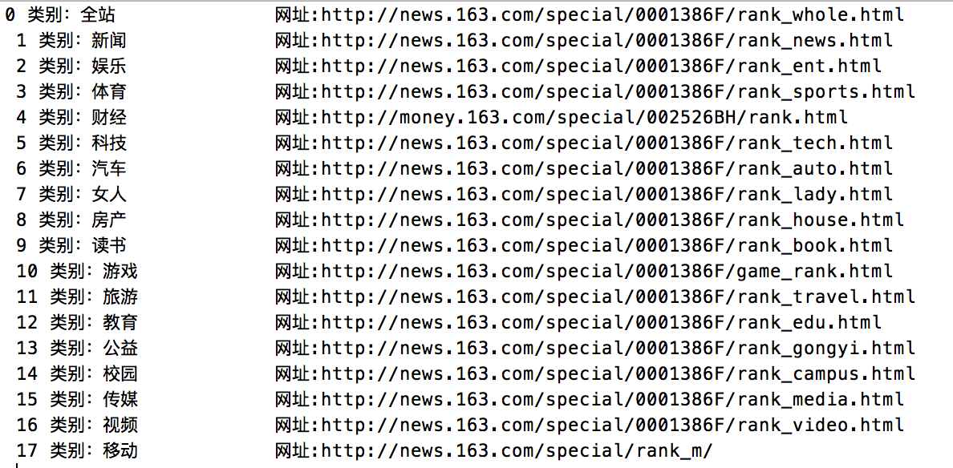
语料库获取
用爬虫爬取新闻排行榜7天的新闻
一共17类，用了2-14类
只取标题和内容，每条新闻单独放在一个txt下

Slide 4
程序流程
1.预处理
2.划分训练集和测试集
3.用训练集提取特征值（选取词库0.5%），采用CHI2的方式
3.特征权重（TFIDF）
4.构造矩阵
5.分类（朴素贝叶斯）sklearn

Slide 5
预处理（pre.py）
1. 把17个文件夹下所有的文本按行读取内容
2. 预处理
清华分词 thulac
去停用词
正则去英文、数字、特殊符号
去掉\t \n
文本分类是否需要取特定词性的词语

Slide 6
2. 划分训练集和测试集
os.system('cp ' + roots + '/' + file + ' ' + self.save_path + '/' + file)
按80%比例划分训练集和测试集
‘cp ‘：是MAC终端指令，Windows下可能要做修改

Slide 7

3. 提取特征值
chi2统计
用于验证2个变量独立性的方法，在文本分类中用于计算一个词语与该类的相关程度。
观察实际值与假定的差别：
假定：词语t与类别C不相关
N：训练数据集文档总数
A：包词词条t，同时属于类别c的文档的数量
B：包含词条t，但是不属于类别c的文档的数量
C：属于类别c，但是不包含词条t的文档的数量
D：不属于类别c，同时也不包含词条t的文档的数

Slide 8
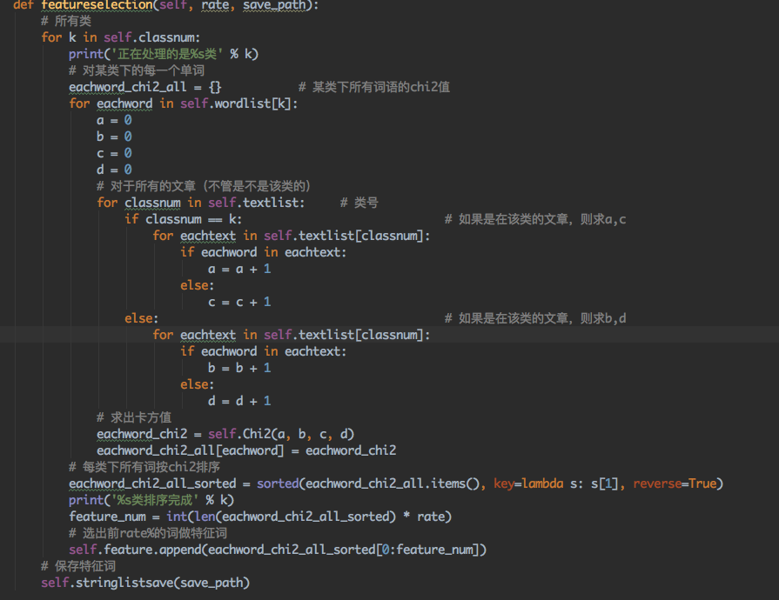
3. 提取特征值
代码实现 featureselect.py
self.textlist = {} #记录每类下所有的文章，每个类别下的文档集合用list<set>表示 self.wordlist = {} # 记录每类下所有的词
1.在每个类别下的所有词self.wordlist[k] ，
轮询所有的文章，求出a、b、c、d
2.求出每个词的CHI2值
3.sorted()排序，找到每类下前0.5%
的词做特征值

Slide 9
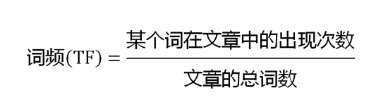
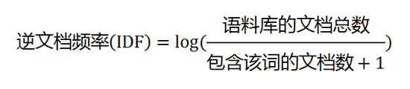

4.特征权重
TFIDF

Slide 10
4. 特征权重
代码实现
1.在第三步中，利用每个特征值的a+b以及文档总数，求得IDF
IDF = math.log(float(self.N) / (a + b + 1))
2.由特征值在每篇文章中的词频counter以及每篇文章的词数length，求得TF
tf = counter / length
3.得到每个词在每个文章下的TFIDF
tf_idf = tf * float(idf)

Slide 11
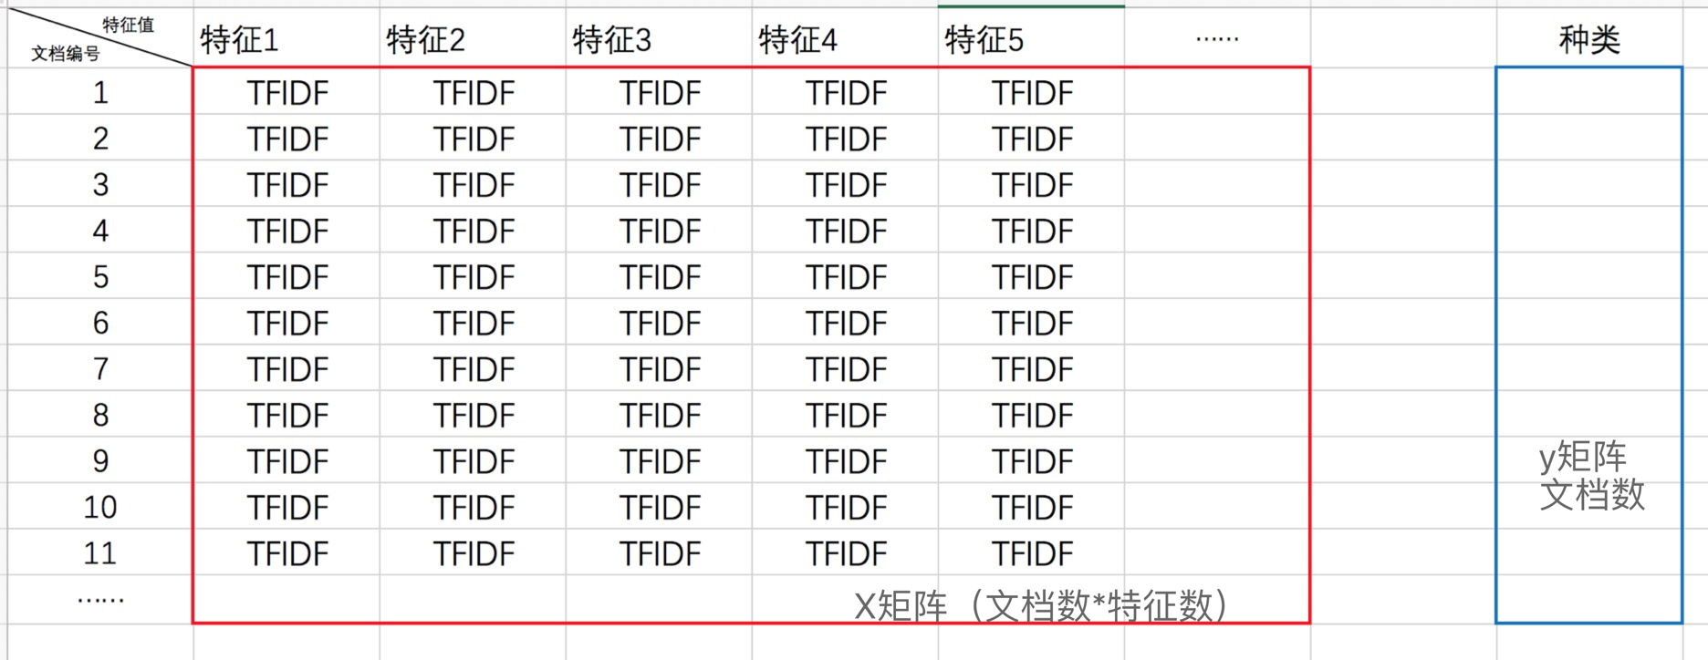
5.构造矩阵
numpy函数
注意：y不是矩阵，而是array形式

Slide 12
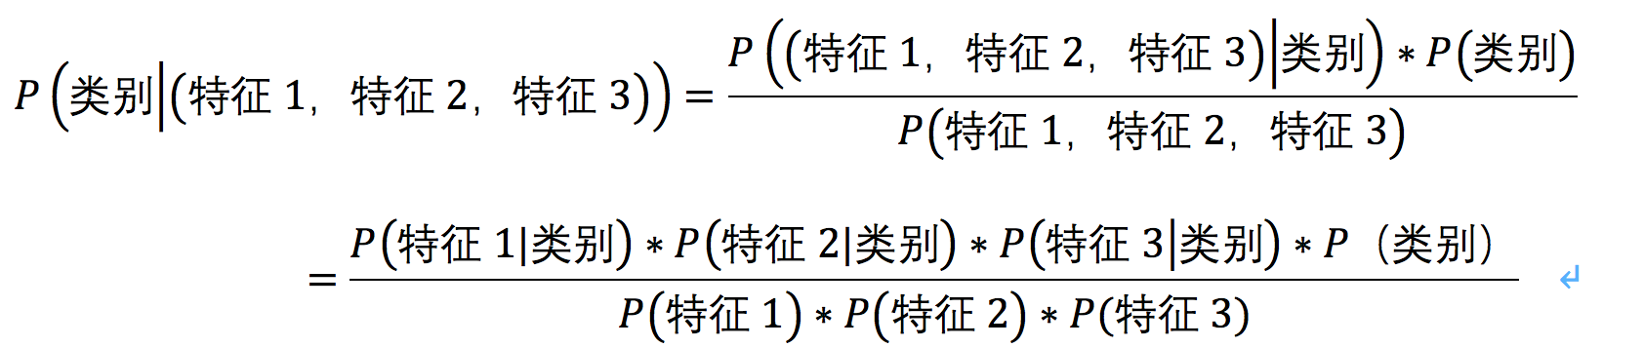
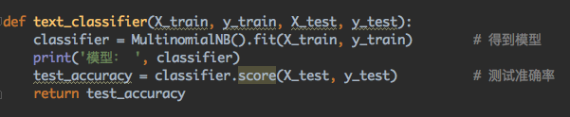
6. 分类器
朴素贝叶斯
对于有多个特征的情况，假设特征之间相互独立
sklearn.naive_bayes.MultinomialNB(alpha=1.0, fit_prior=True, class_prior=None)

Slide 13
7. 结果
参与构造矩阵的文档总数： 38293
特征值数目： 1167
得到训练矩阵
(38293, 1167) (38293, 1)
参与构造矩阵的文档总数： 9579
得到测试矩阵
(9579, 1167) (9579, 1)
开始训练
模型： MultinomialNB(alpha=1.0, class_prior=None, fit_prior=True)
测试准确率： 0.694226954797

